Slide 1




中国东部上地幔速度结构与变形特征
赵 亮 徐小兵 郑天愉
中国科学院地质与地球物理研究所
岩石圈演化国家重点实验室
2016年6月27日 “中国区域地震学参考模型”学术交流会议
Notes:
我汇报的主题是：。
感谢专题召集人提供这样一个和大家交流的机会。
多学科的深度结合和交叉是地球科学发展的新动力。我想通过这次机会，向岩石学界的同行们介绍我们地球物理学同行在中国东部获得的深部结构证据。

Slide 2
报 告 内 容
上地幔深部结构综合探测思路
中国东部上地幔速度结构与变形特征
成像方法与质量控制
关于参考模型的思考
Notes:
我的报告分为以下几个部分

Slide 3
上地幔深部结构综合探测思路

Slide 4
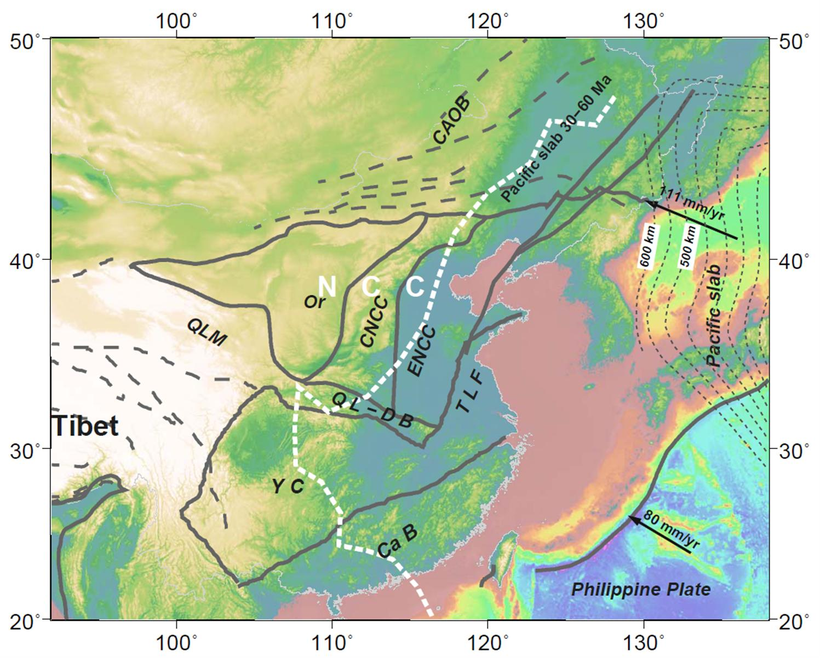
中国东部的演化—大构造背景
Late Paleozoic
3.3Ga
3.8Ga
Slab Front 30 - 60 Ma
(Wen & Anderson,EPSL, 1996)
太平洋板块（系）
俯冲(~130Ma)
Triassic
印度－欧亚碰撞
(~50 Ma)
3.2Ga
1.85Ga
修改自吴福元 等，2008；Yang et al., 2010
Notes:
尽管在座的各位同事对中国东部的动力学背景都比我熟悉，但为了叙述后面的研究，我还是有必要在这简要介绍中国东部演化的大构造背景

Slide 5
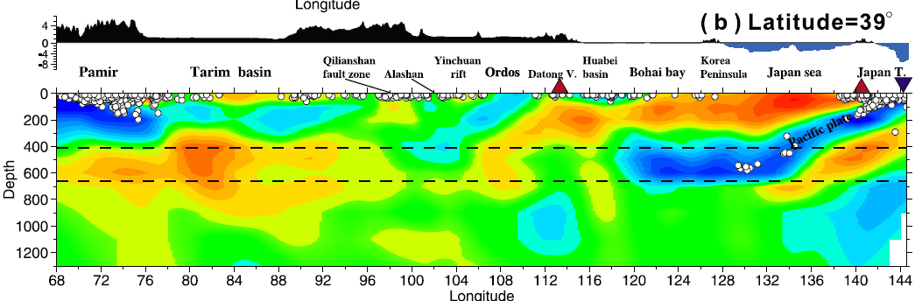
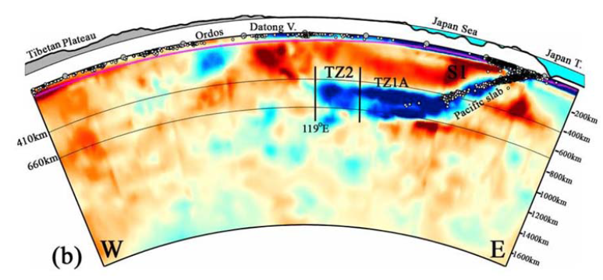
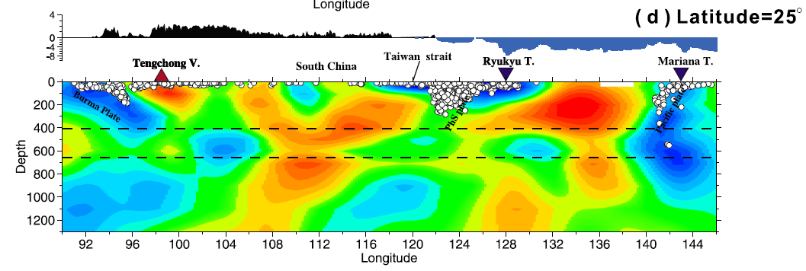
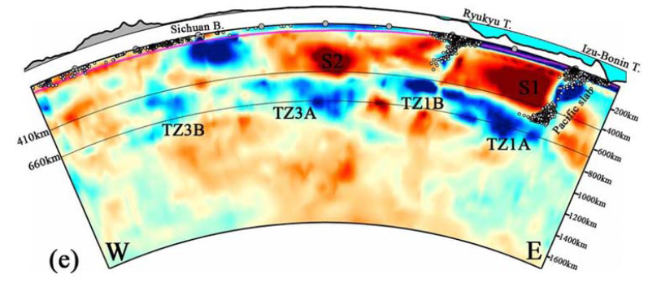
俯冲板块的形态:东—西展布
俯冲与停滞板片的南北差异
Huang and Zhao, 2006
Li and van der Hilst, JGR, 2010

Slide 6
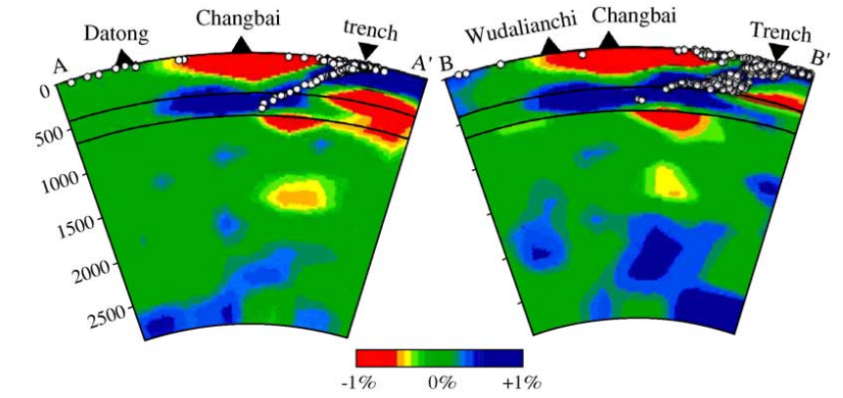
太平洋板块俯冲：第一作用力？
Lei and Zhao, 2005
Chen et al, JGR, 2015; Schaeffer & Lebedev, GJI, 2013

Slide 7
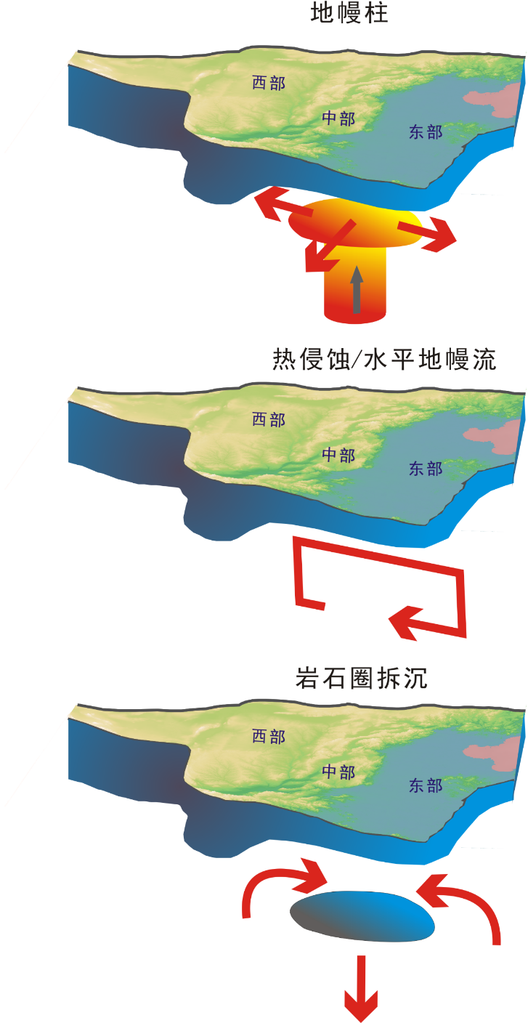
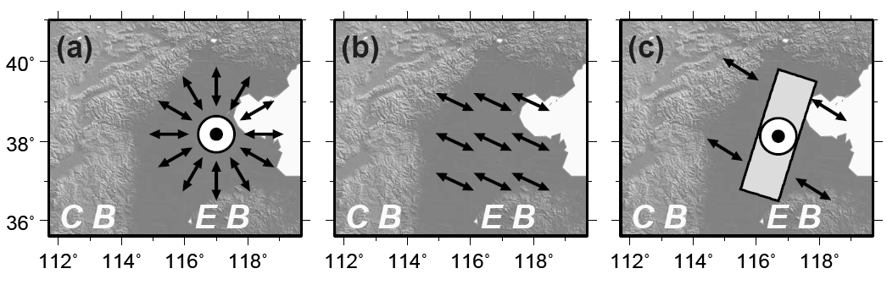
地幔变形状态探测
预测的变形模式
地幔：橄榄石
应变 →
各向异性
长轴
或a轴
地震波各向异性测量
快波极化方向 ∥ 流动（干）
各向异性强度 ∝ 变形强度
Notes:
地幔的变形主要是由橄榄石引起
我们是根据
地幔橄榄石在一定应变条件下，由于晶格排列的优势方向，会具有各向异性
Savage,1999：
（1）Mantle anisotropy is believed to result from strain-induced, preferred orientation of mantle minerals (mainly olivine), and thus shear wave splitting measurements can characterize the orientation and depth extent of mantle strain fields.
（2）Deformation is often complicated by recrystallization occurring simultaneously
（3）Both theoretical [Ribe and Yu, 1991; Wenk and Christie, 1991] and experimental studies [Nicolas et al., 1973; Mainprice and Nicolas, 1989; Zhang and Karato, 1995] suggest that mineral preferred orientation in the mantle forms in polycrystalline aggregates due to alignment of slip planes and directions with the shear plane and direction, respectively, during progressive rotational deformation. For large (.150%) strain by progressive simple shear, experimental and theoretical studies suggest that olivine a axes align within the foliation plane, nearly parallel to
the lineation direction and parallel to [Ribe, 1989; Zhang and Karato, 1995] or within 308 of [Wenk et al., 1991] the direction of ductile shear.
In summary, the popular conception that f from splitting is parallel to olivine a axis orientations and subparallel to the horizontal flow direction or to the extension direction in the upper mantle and that for simple shear and large strains the maximum extension is approximately parallel to shear [e.g., Silver and Chan, 1991; Nicolas, 1993] appears to be valid for many, but
not all, cases.

Slide 8
高分辨、多参数 探测上地幔
层析成像
各向异性测量
岩石圈/软流圈
接触关系
熔融状态
地幔流动
状态
中国东部演化
上地幔动力学特征
软流圈/岩石圈相互作用

Slide 9
2. 中国东部上地幔速度结构
与变形特征

Slide 10
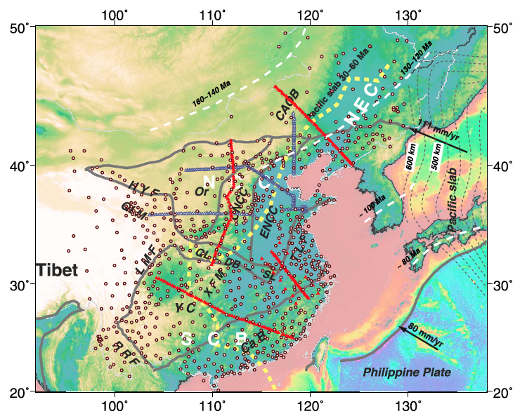
中国东部的地震观测台站分布
Notes:
在我给出相关的研究进展的时候，我先插入这张图。
当您在两个相似的研究之中无法选择的时候，判断数据的新旧和大小

Slide 11
地幔特征：东—西差异
南—北异常体尺度大小的差异
Zhao et al., GGG, 2012

Slide 12
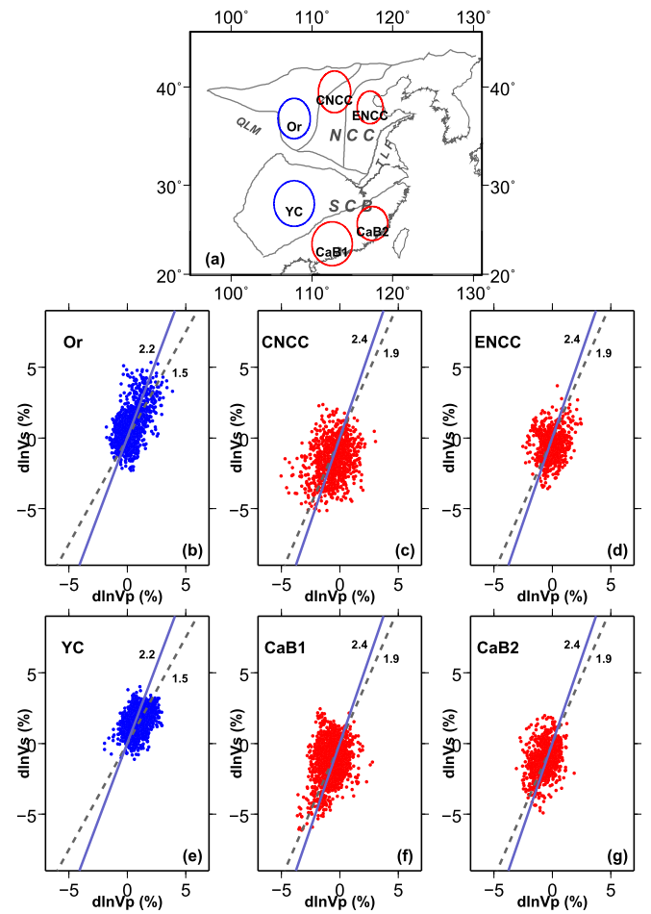
上地幔部分熔融：局部特征
∂lnV_{S}/∂lnV_{P} >2.2 for magmatic provinces
Zhao et al., GGG, 2012
Notes:
这篇工作的一个重要意义是：我们同时获得了Vp、Vs的数据
精度和准确度的平衡与取舍

Slide 13
台年数：～3500
观测数：2467 个
短棒方向 →快波方向
短棒长度 →变形强度
全区域密集探测
上地幔变形信息
整体地幔变形模式
块体间的分区性
GRL, 2005; GJI, 2007;
PEPI, 2007, 2008;
GC, 2010, GJI, 2011
Gondwana Res., 2013
Notes:
为了研究整个地幔流动状态，我分析了整个中国东部的横波分裂
方向的强烈变化

Slide 15
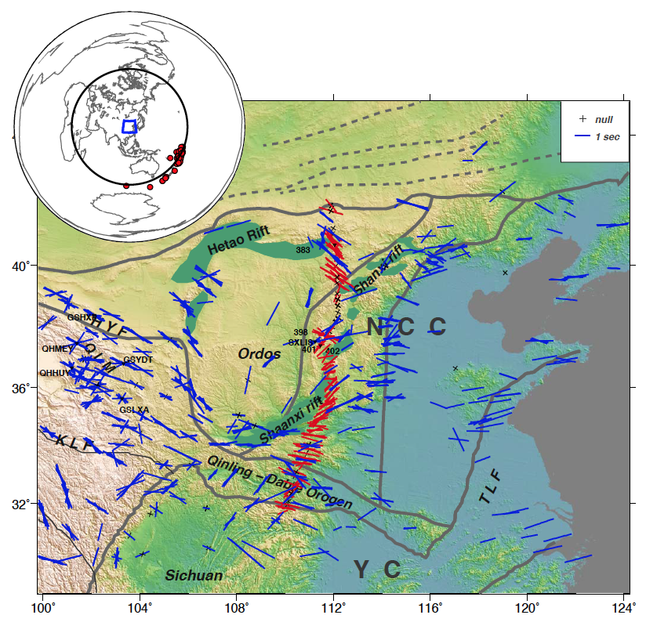
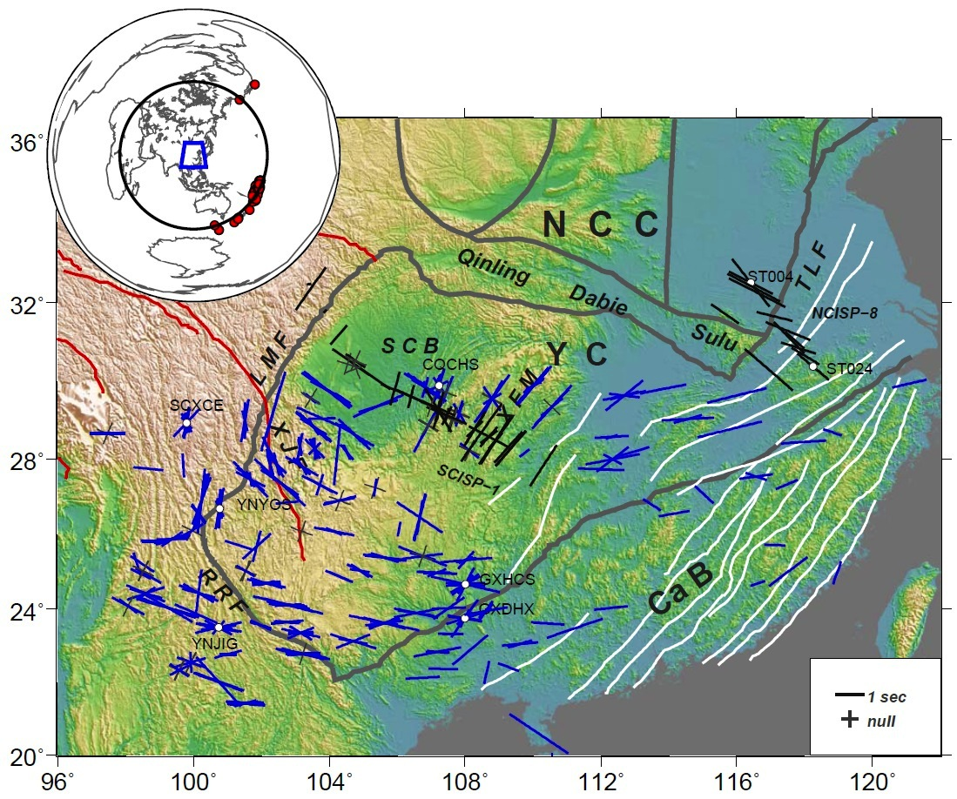
上地幔变形特征：块体间的变化
华北
华南
Zhao et al., GJI, 2011
Zhao et al., GR, 2013

Slide 16
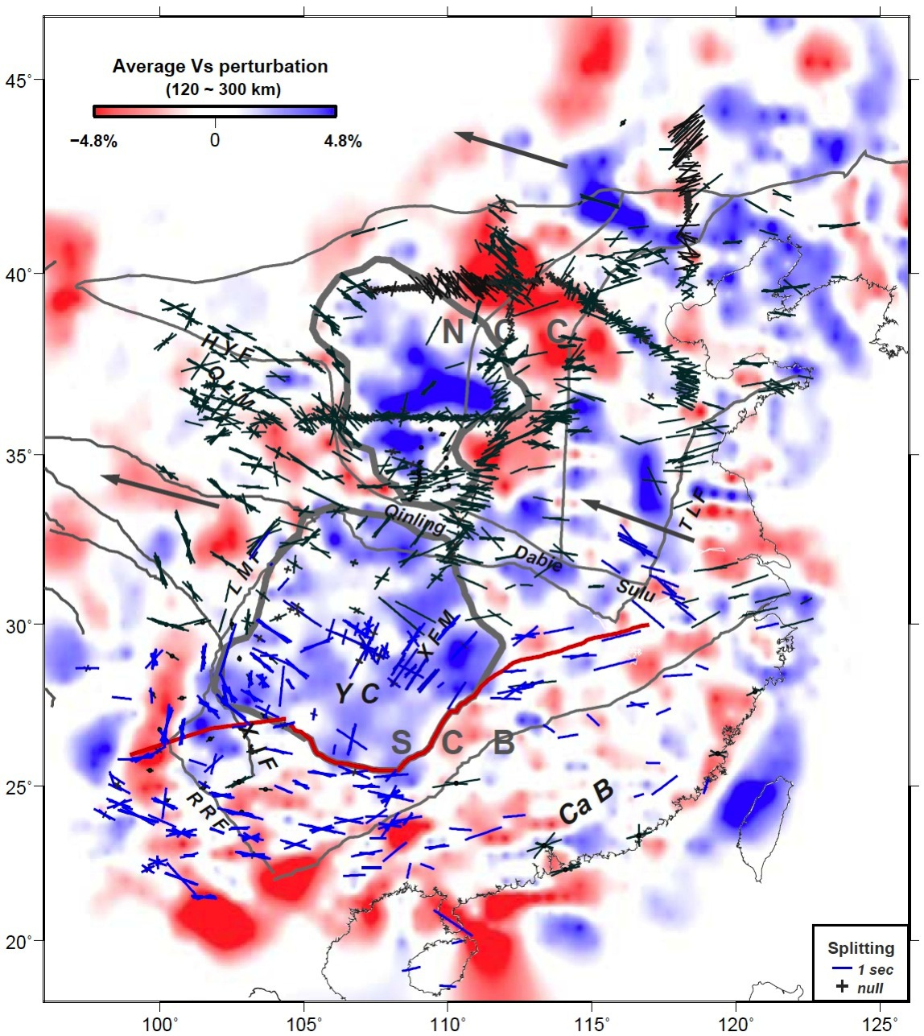
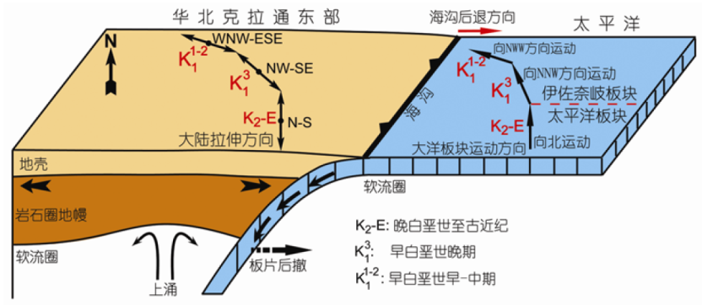
地幔流动模式：东—西差异，南—北差异
Zhu et al., GR, 2012
北
伸展方向
南
wrench fault
Zhao et al., GR, 2013

Slide 17
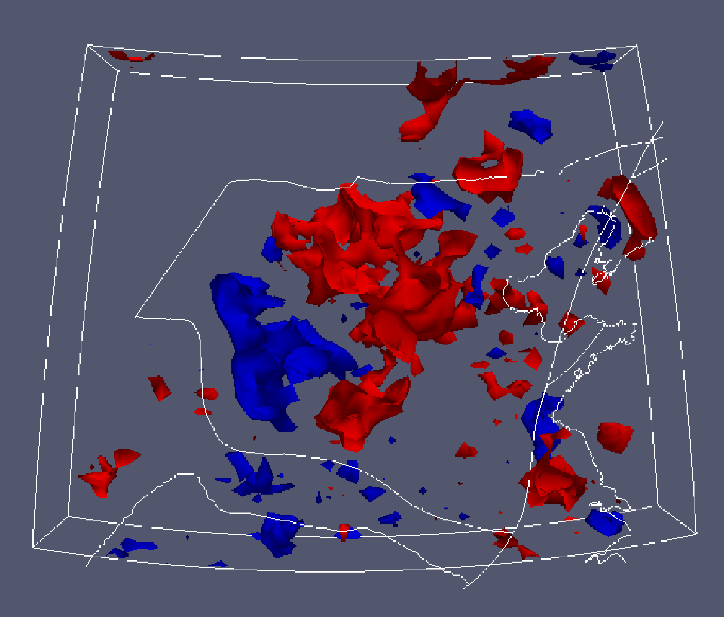
关键边界：多参数、高分辨率证据
岩石圈/软流圈边界：地幔流动变向
多参数 空间变化的一致性
判断软流圈破坏岩石圈方式的关键证据
Notes:
速度结构：只有状态信息
各向异性：只有变形的信息，没有结构约束
两者结合起来才有动力学的信息
空间一致性
Savage, 1999.
Below a critical temperature of 9008C, deformed olivine crystals may not easily be reoriented [e.g., Goetze and Kohlstedt, 1973; Estey and Douglas, 1986].

Slide 18
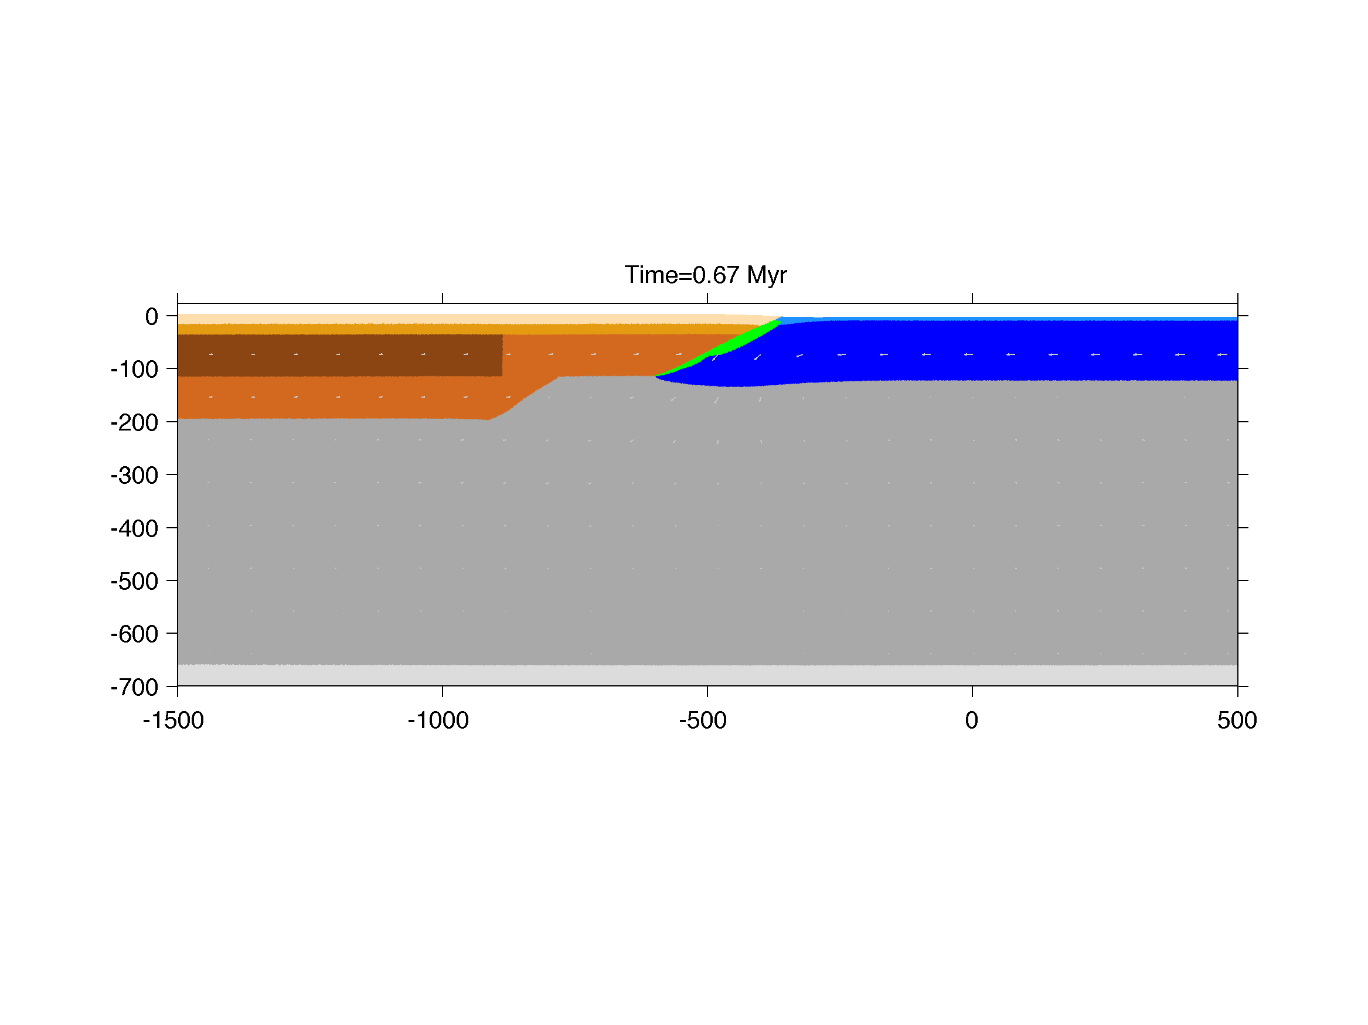
多物理量约束
构建上地幔动力学模型必要的基础
克拉通岩石圈
岩石圈被破坏
大洋岩石圈
地幔对流
升温、熔融
杨建锋，赵亮等，撰稿中
Notes:
认识华北克拉通破坏，最终目标是为了建立动力学模型。为构建华北克拉通破坏上地幔动力学模型提供了不可或缺的证据
来推论它所蕴含的动力学意义
需要慢一点放映

Slide 19
3. 成像方法与质量控制

Slide 20
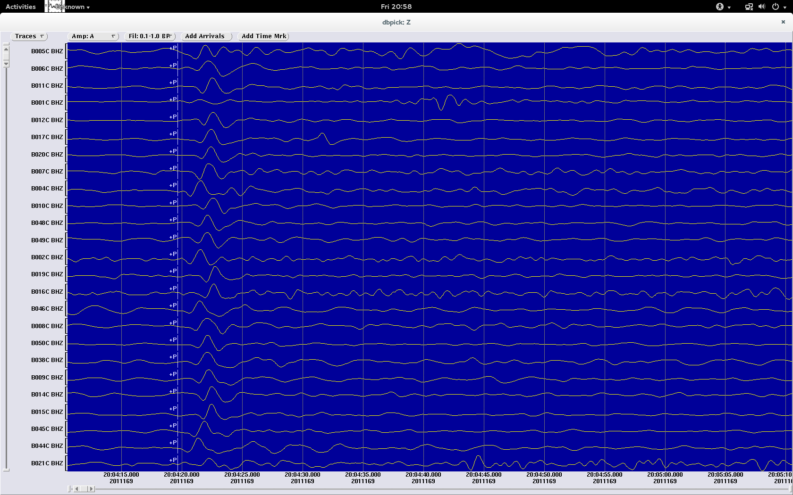
“+P”: 基于 IASP91 计算出的理论到时

Slide 21
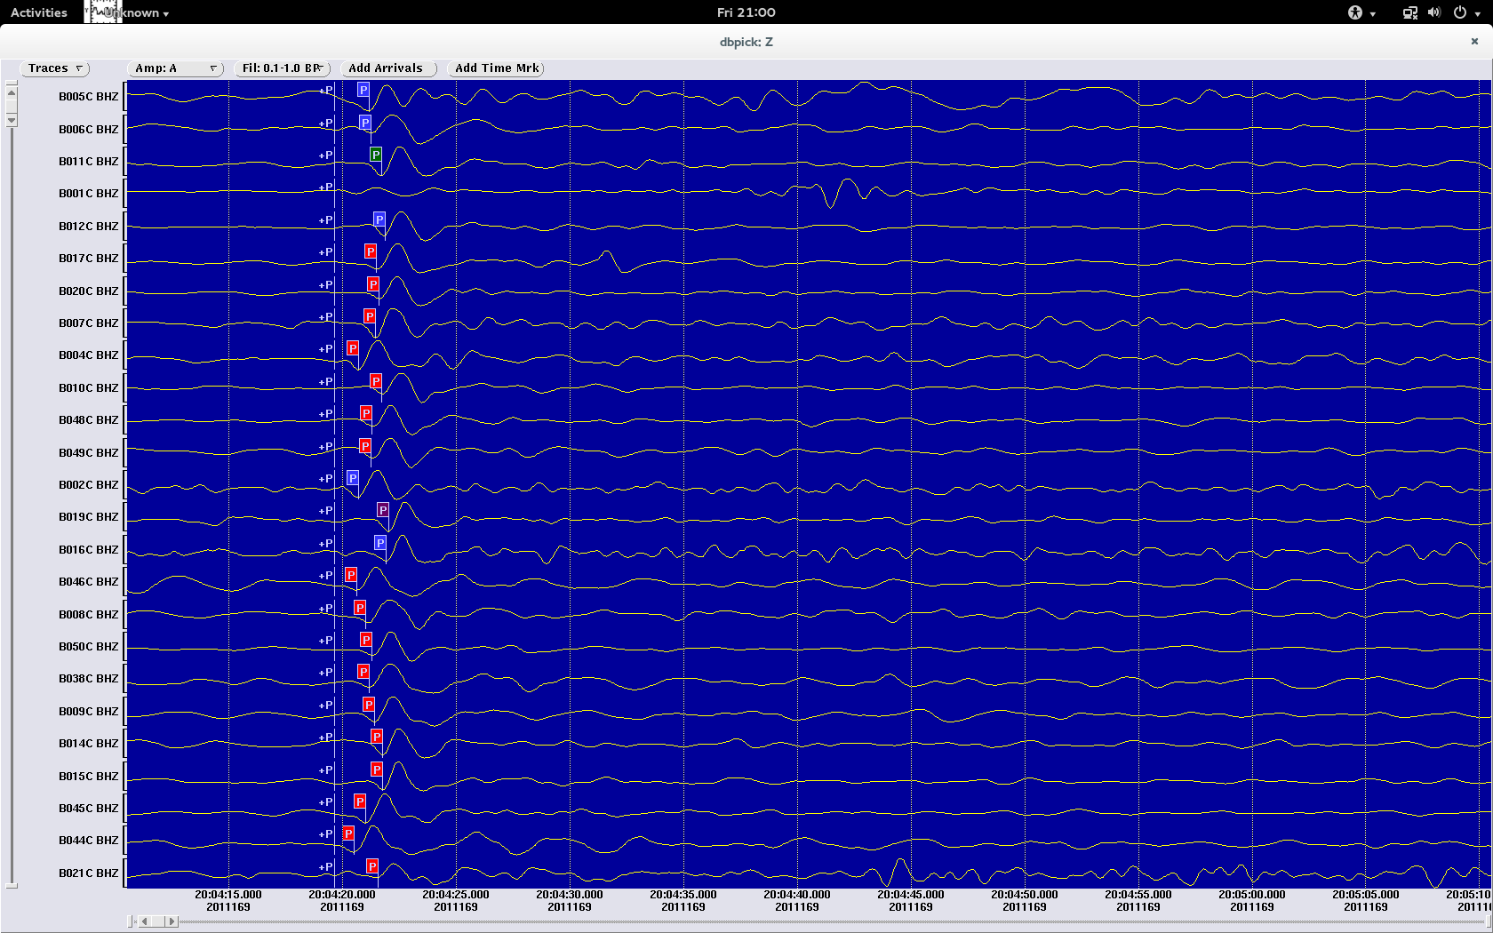
逐道手动拾取，得到每道的走时残差
（减少cycling skip）

Slide 22
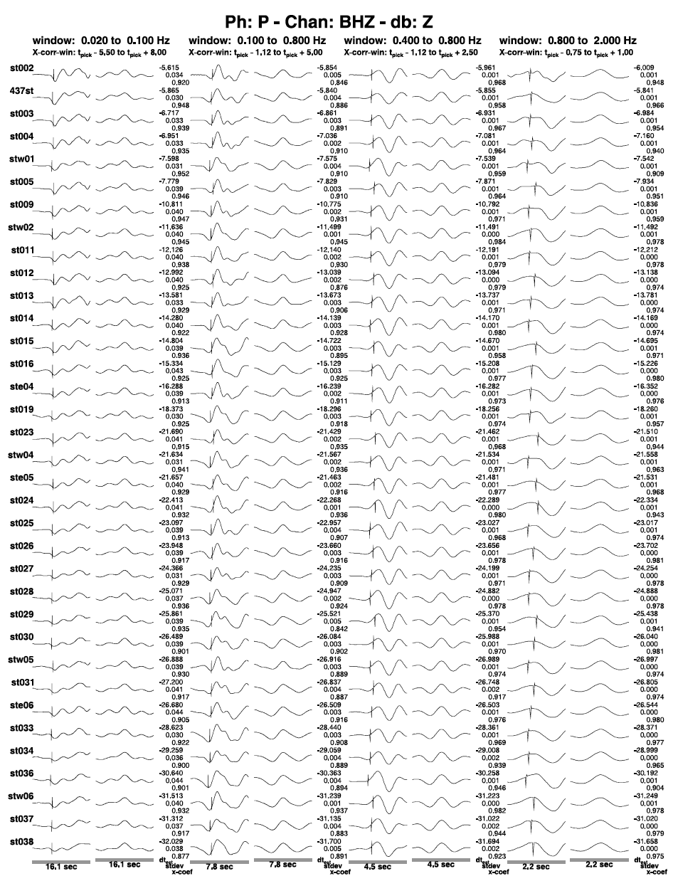
多道互相关
（VanDecar & Crosson , 1990）
道与道之间的相对走时残差
最小二乘反演
每道最优的走时残差

Slide 23
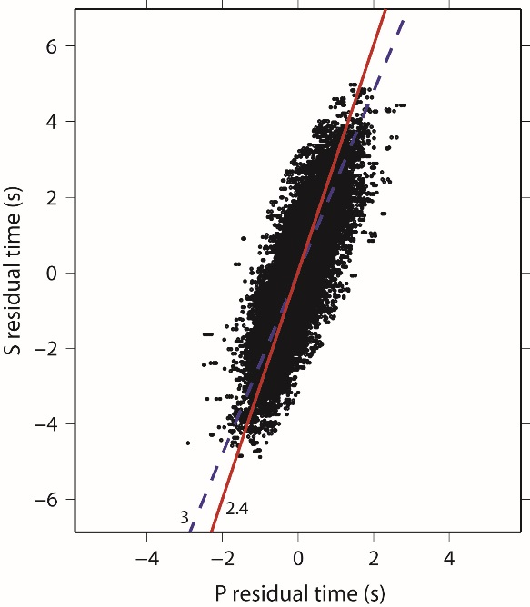
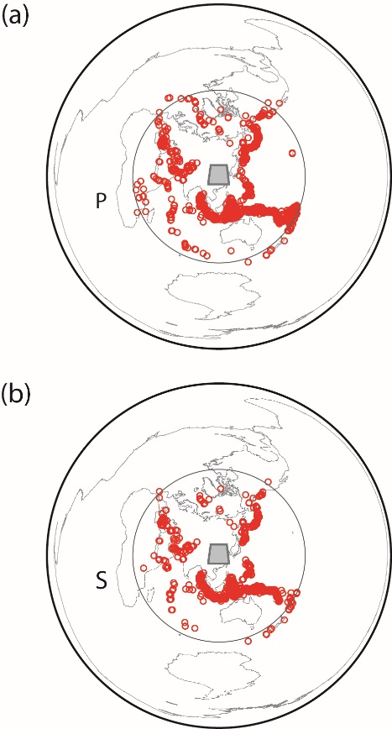
多频分析结果
 | 0.02-0.1Hz | 0.1-0.8 Hz | 0.8-2.0 Hz
P | 47148 pickings t_uncertainty: 0.008s ave_cross_coefficient: 0.96 | 57957 pickings t_uncertainty: 0.004s ave_cross_coefficient: 0.93 | 36378 pickings t_uncertainty: 0.006s ave_cross_coefficient: 0.91
S | 39505 pickings t_uncertainty: 0.012s ave_cross_coefficient: 0.94 | Pickings t_uncertainty: 0.027s ave_cross_coefficient: 0.88

Slide 24
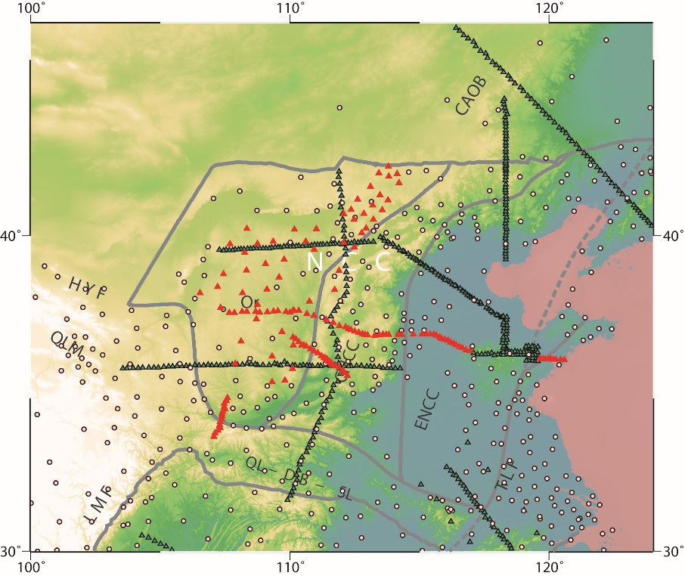
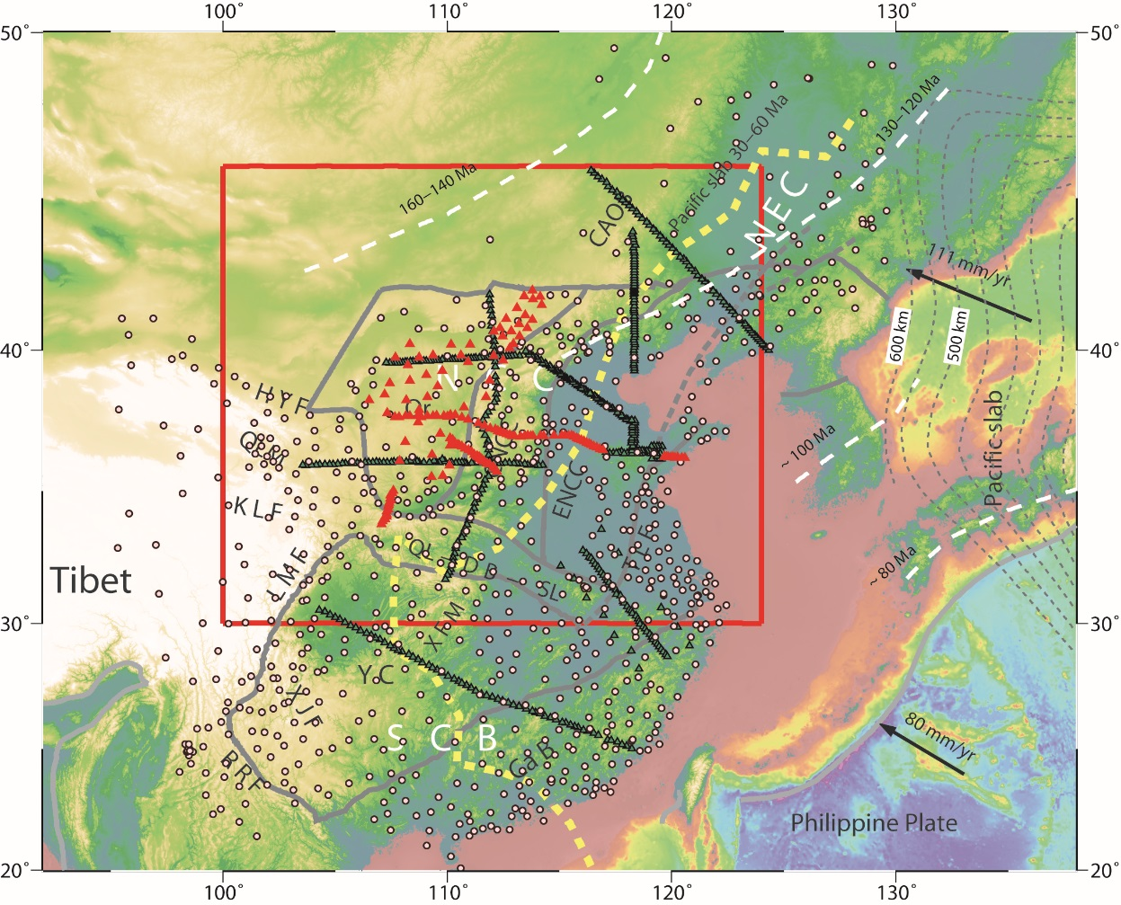
增加数据
PKU: 2005 - 2010
IGCEA: 2010 - 2011

Slide 25
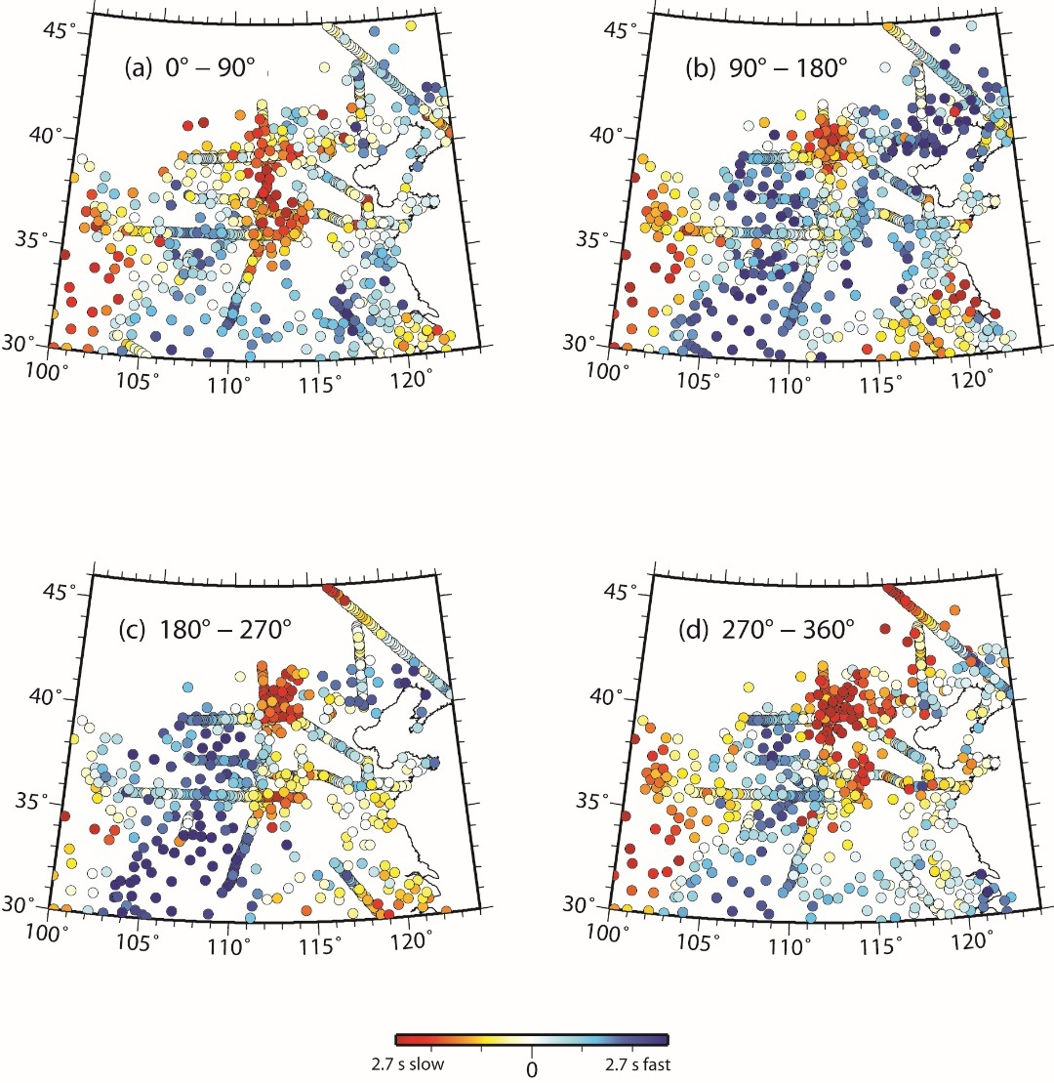
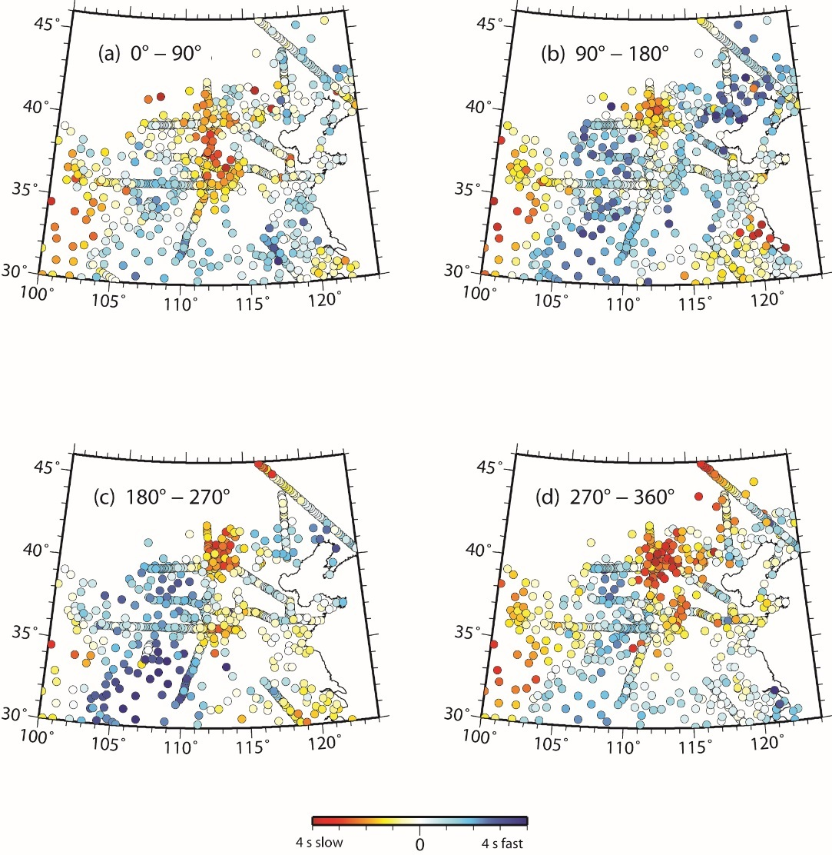
Lei and Zhao, 2005
P 波走时残差方位角图
S 波走时残差方位角图
随方位角变化特征

Slide 26
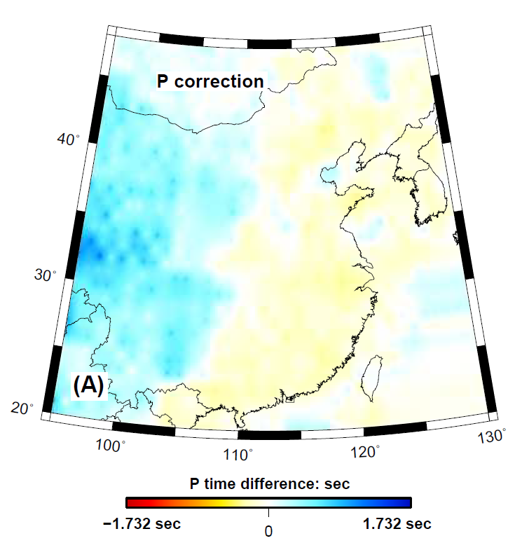
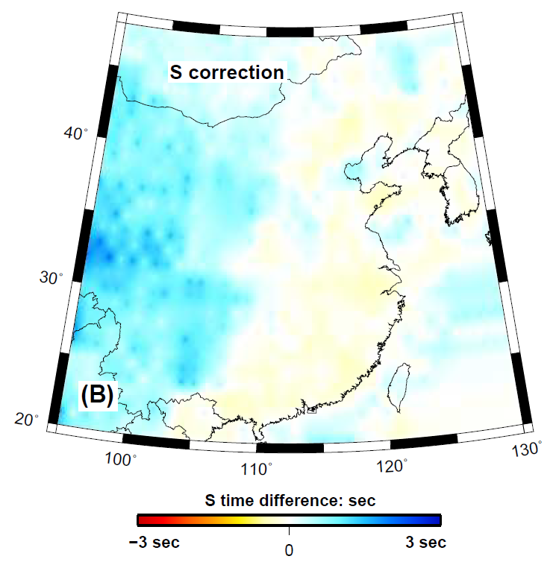
地壳校正量（考虑入射角）
基于Sun et al., 2006， 2008模型计算

Slide 27
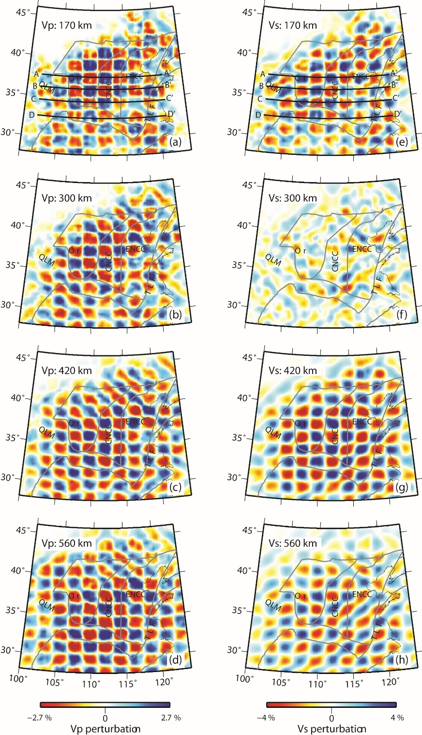
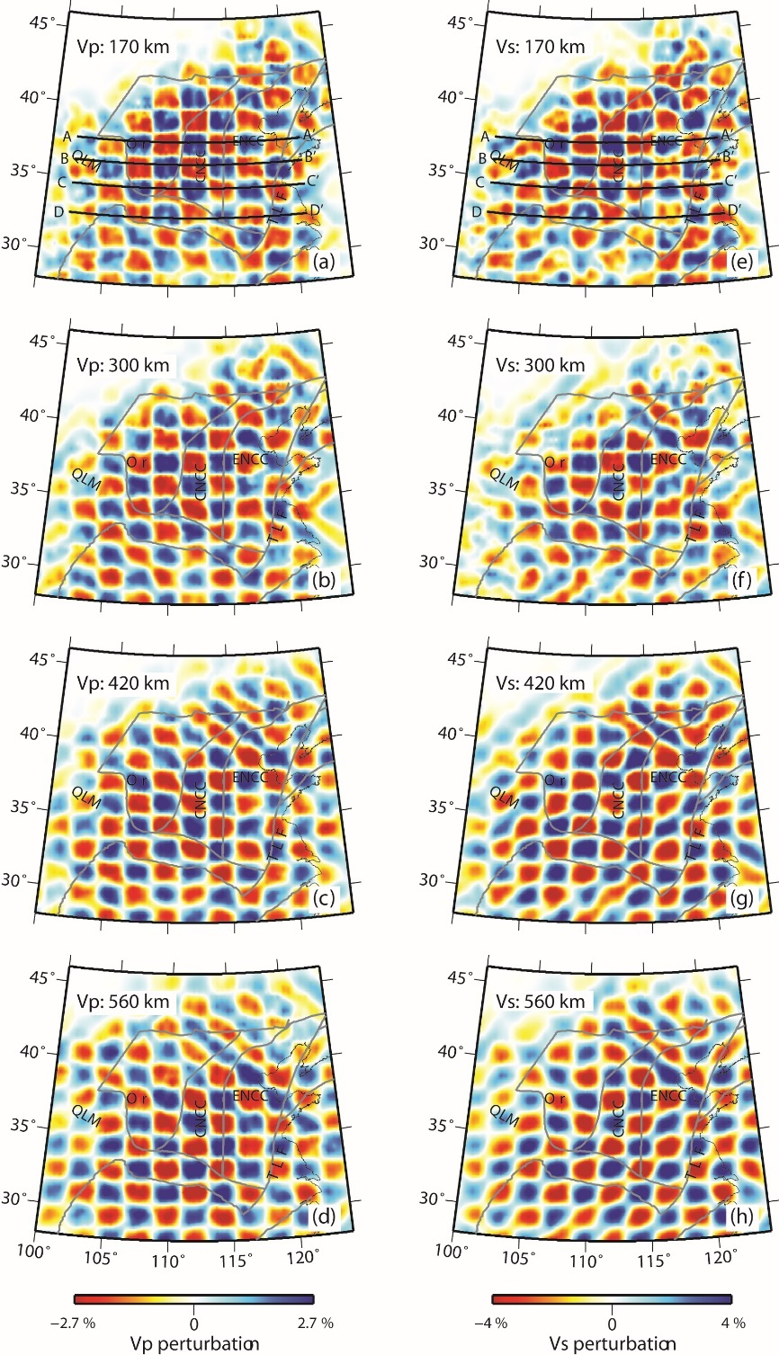
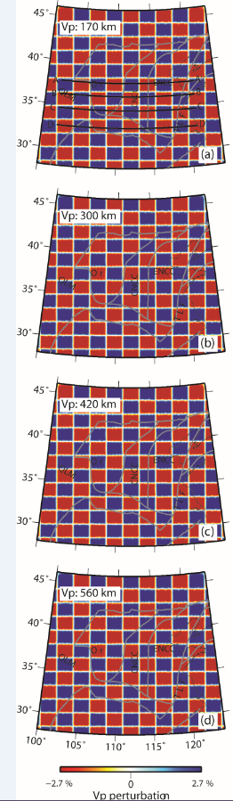


Check-board
Comparison
5 grid $×$ 5 grid, single frequency
Input model
5 grid $×$ 5 grid, multi-frequencies

Slide 28
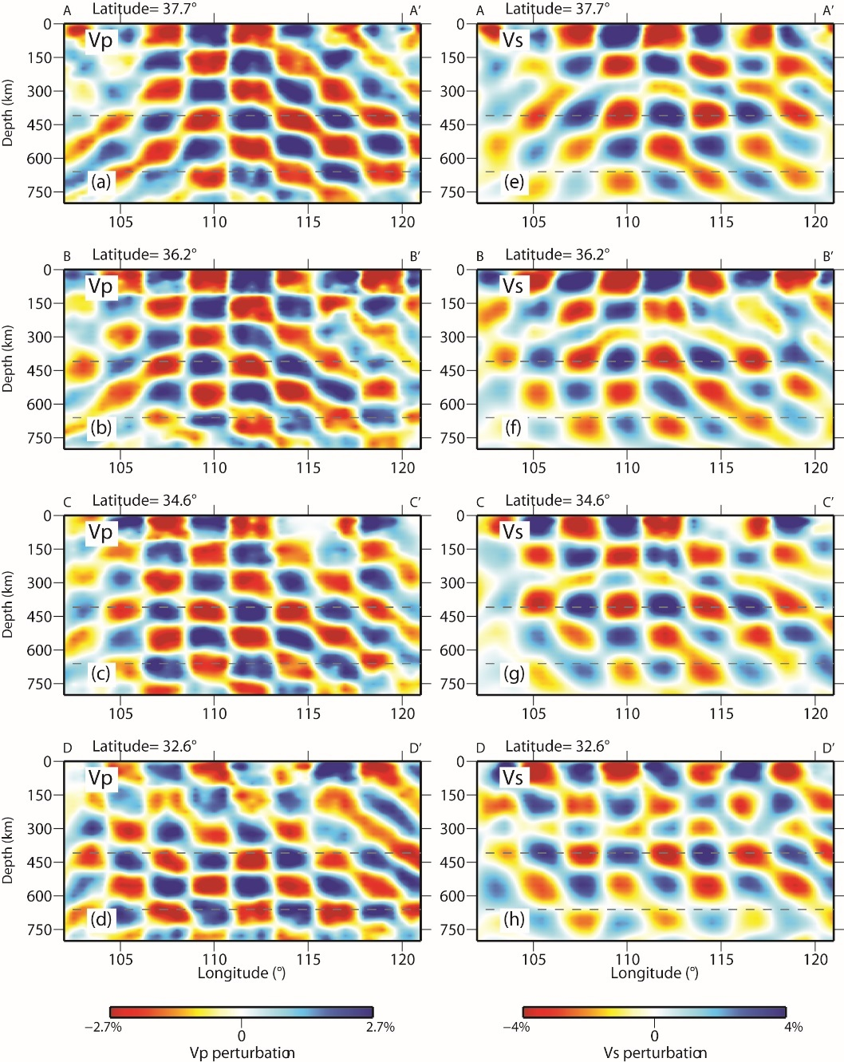
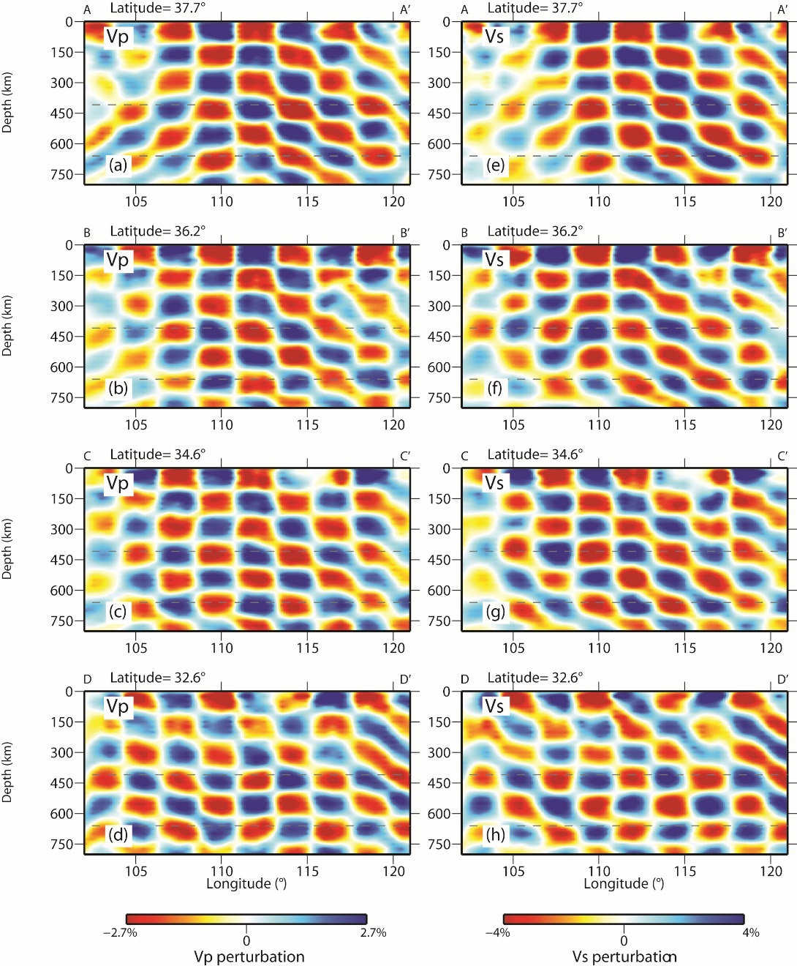


5 grid $×$ 5 grid, single frequency
5 grid $×$ 5 grid, multi-frequencies

Slide 29
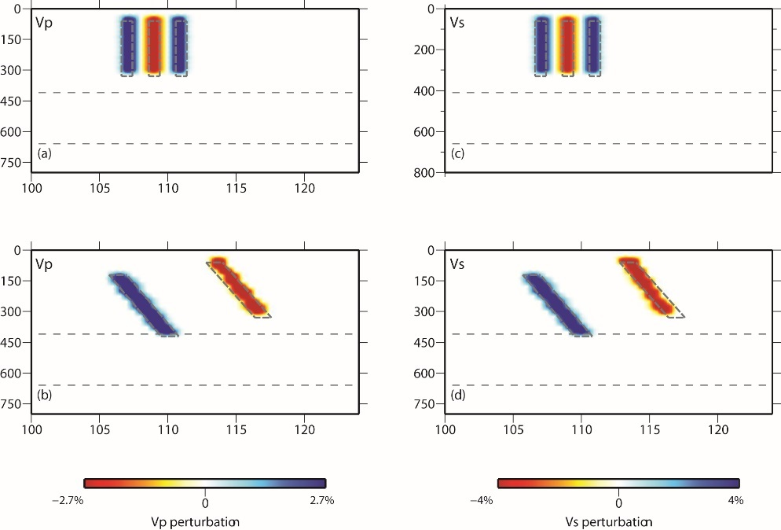
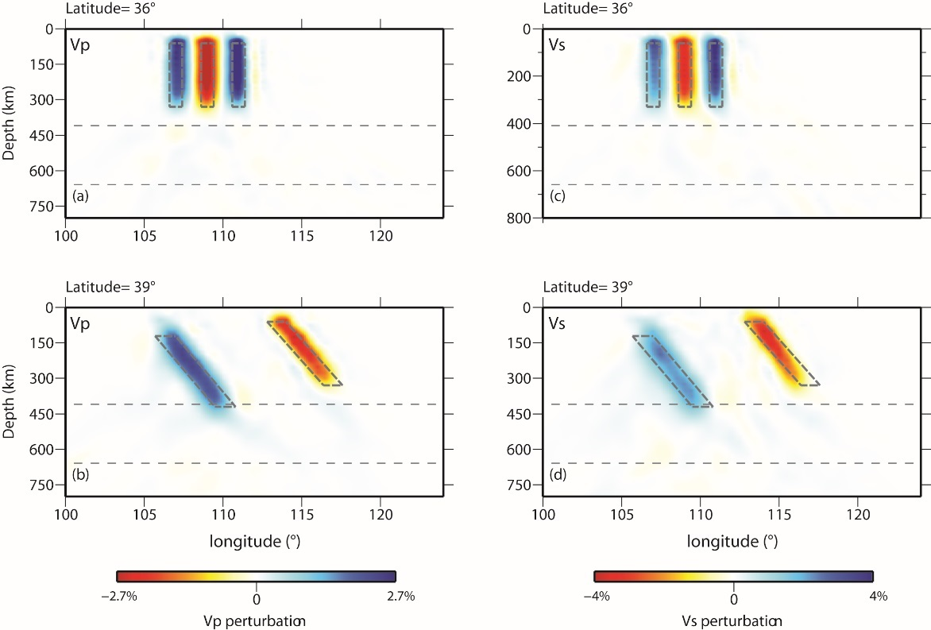
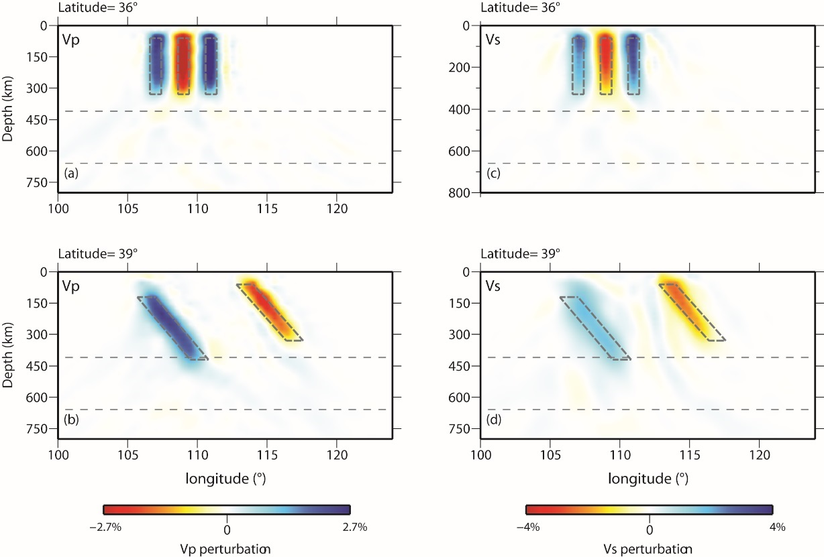
Cylinder test, radius= 45 km
Multi-frequencies results
Cylinder test
comparison
Single frequency results

Slide 30
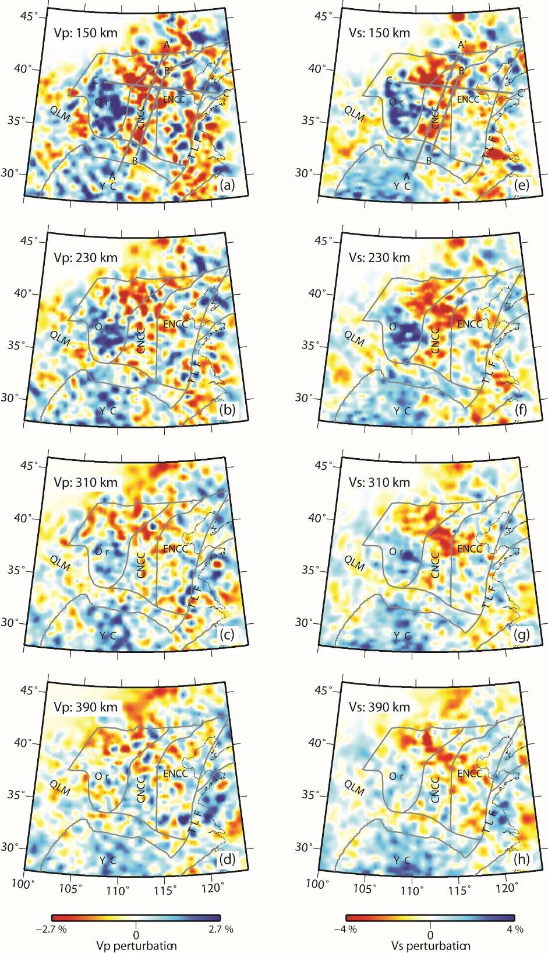
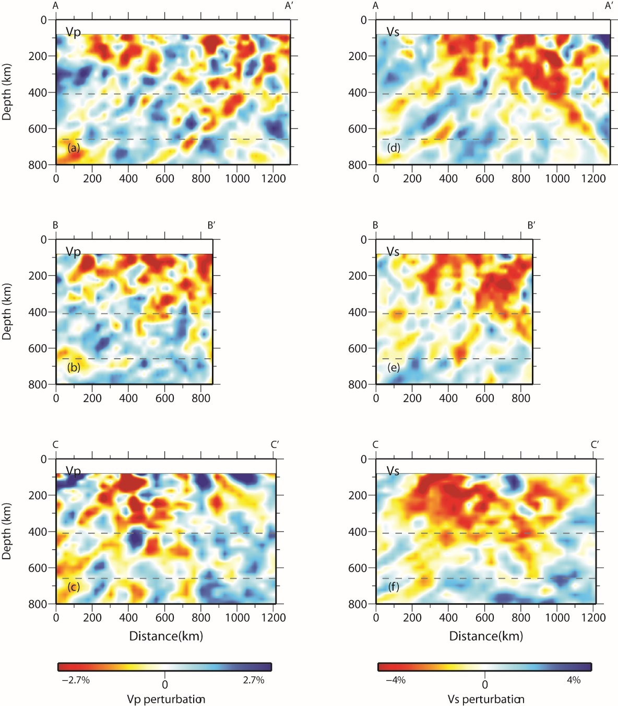
L1
L2
L1
L2
L2
L1
L2
L2
L1
L2
L1
L1
L1
Slab
Slab

Slide 31

3 D View

Slide 32
Zhao et al., GR, 2013

Slide 33
Zhao & Xue, GJI, 2015

Slide 36
No directional attenuation
With directional attenuation

Slide 38
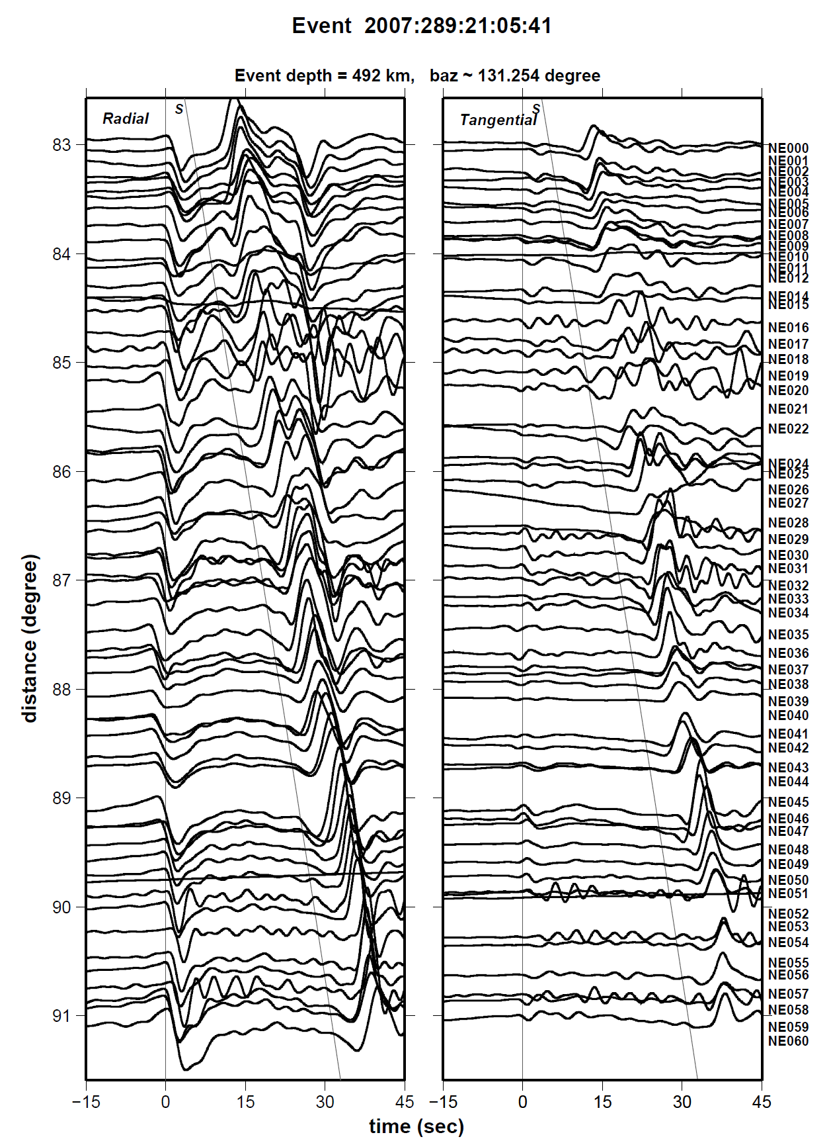
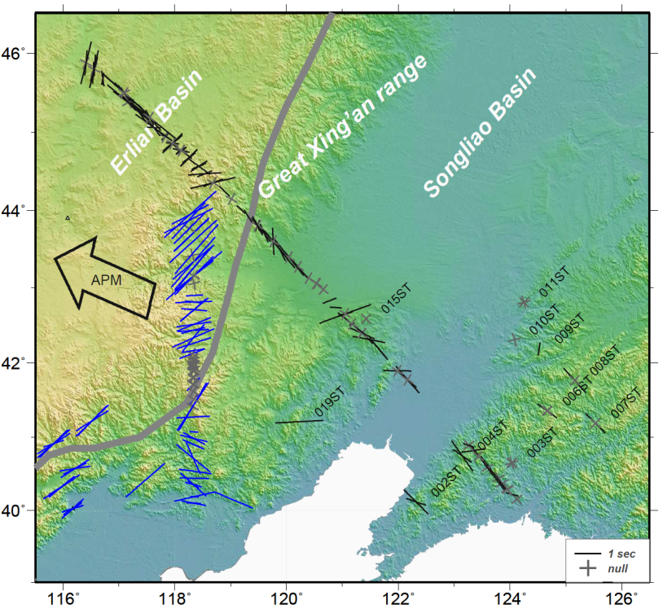
Small-scale
& abrupt
changes
Zhao et al., in preparation

Slide 39
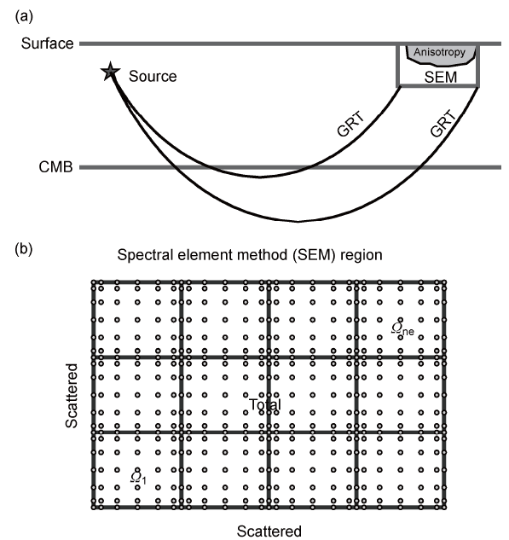
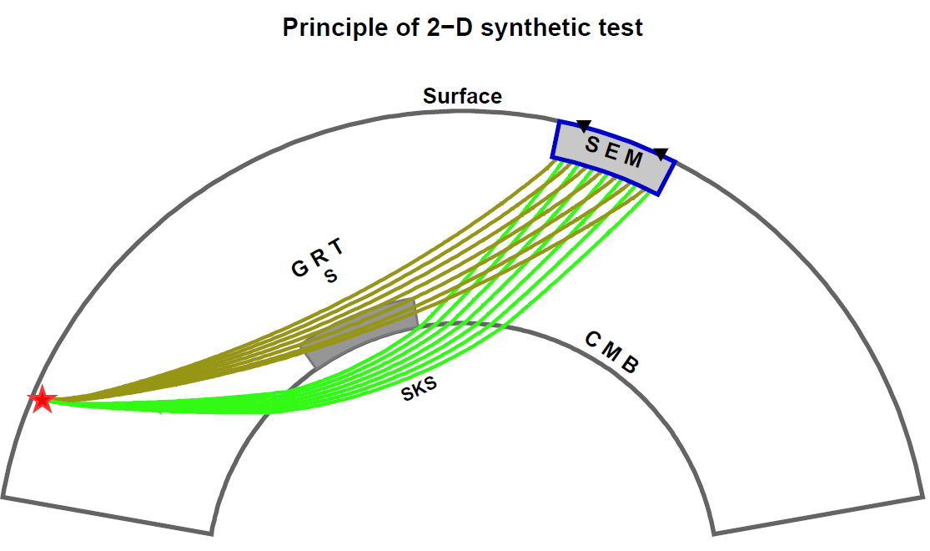
Constrain depth origin with waveform modeling
Zhao et al., Science China, 2014
Zhao, Wen, Chen, Zheng, JGR., 2008;
Zhao et al., in preparation

Slide 40
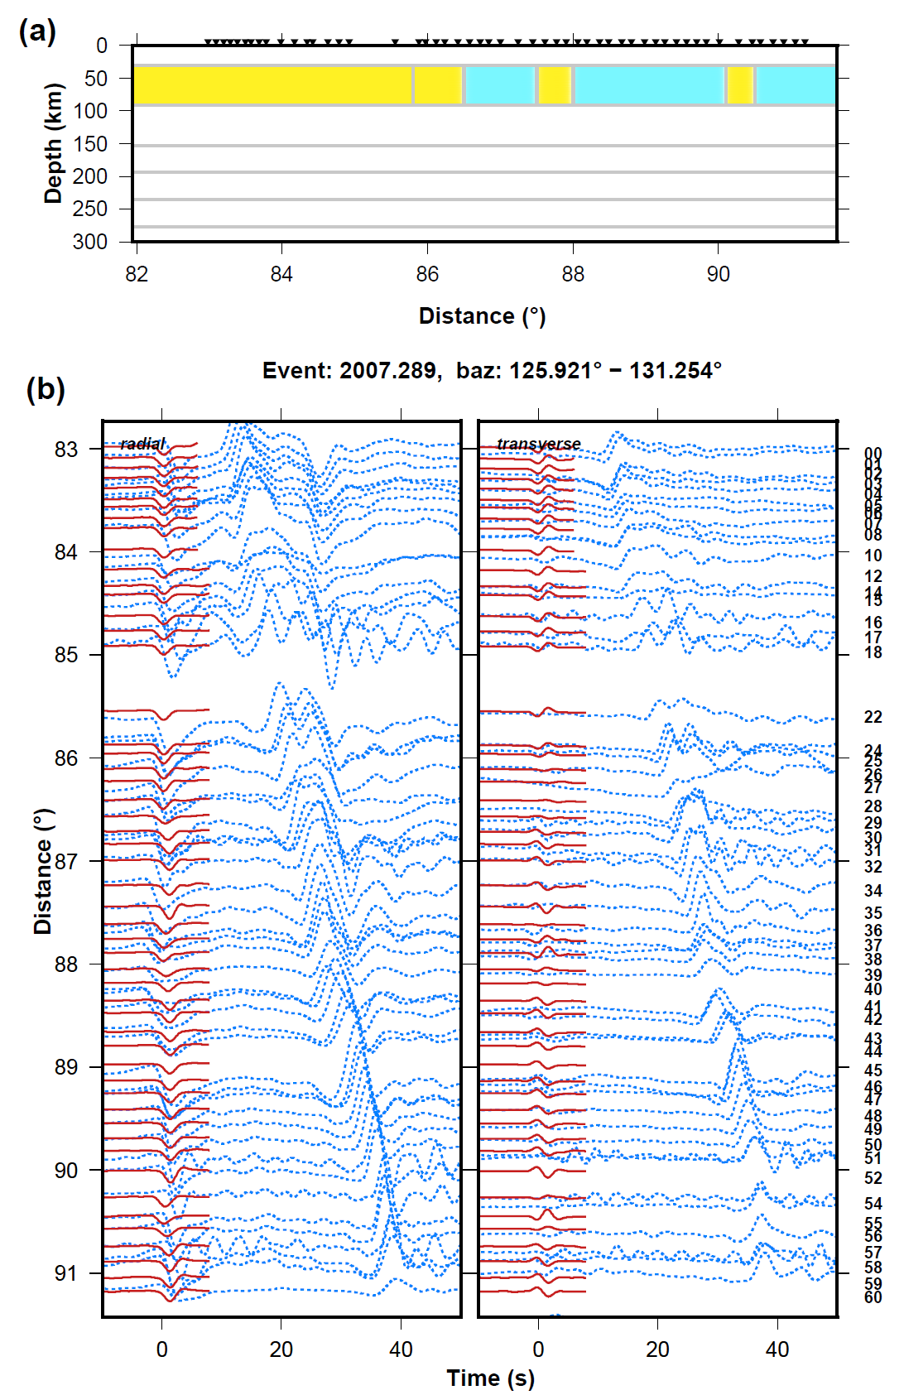
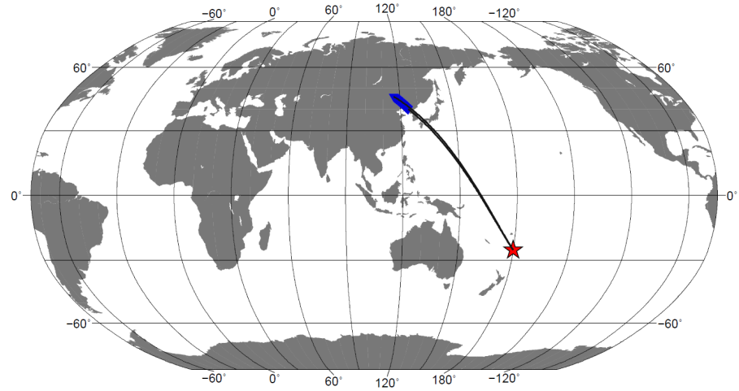

Slide 41
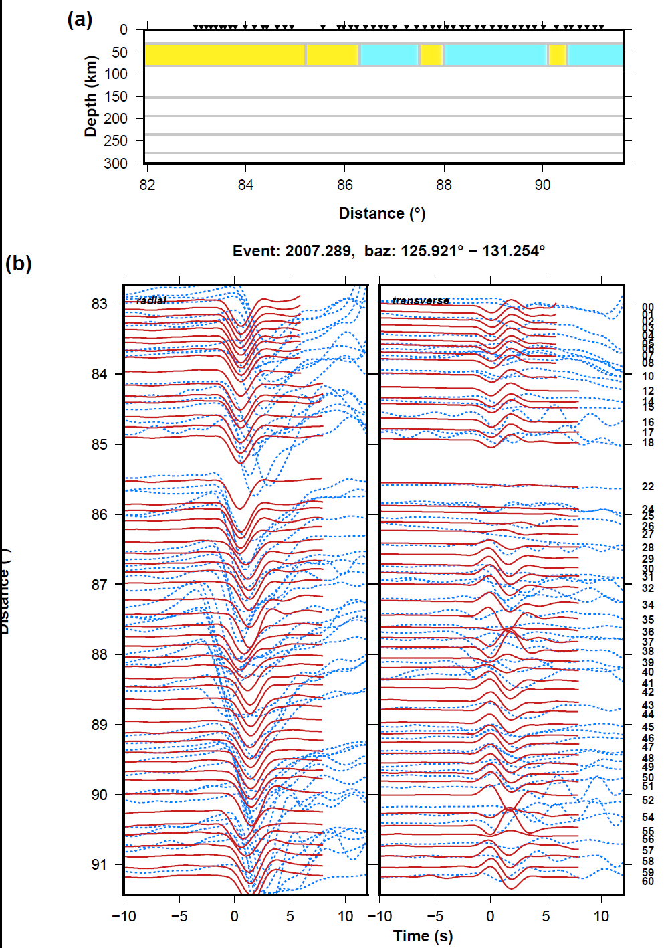
Small-scale extensions
-5% 5%
rapid changes ➔
relative shallower depth
< 120 km
Consistent with Cretaceous extension
Zhao et al., in preparation

Slide 42
4. 关于参考模型的思考

Slide 43
需要解决的问题
用户：固体地球科学?
  More consistency but less inconsistency
多数据集的质量评价与选取
多参数集（速度、密度、温度、熔融程度）的接口

